Slide 1
ESERCITAZIONE sui cambiamenti della FAMIGLIA

Slide 2
Osservare i vari aspetti connessi all’istituzione sociale della famiglia, presentati nelle indagini ISTAT, e scegliere un aspetto da analizzare
https://www.istat.it/it/popolazione-e-famiglie?dati

Slide 3
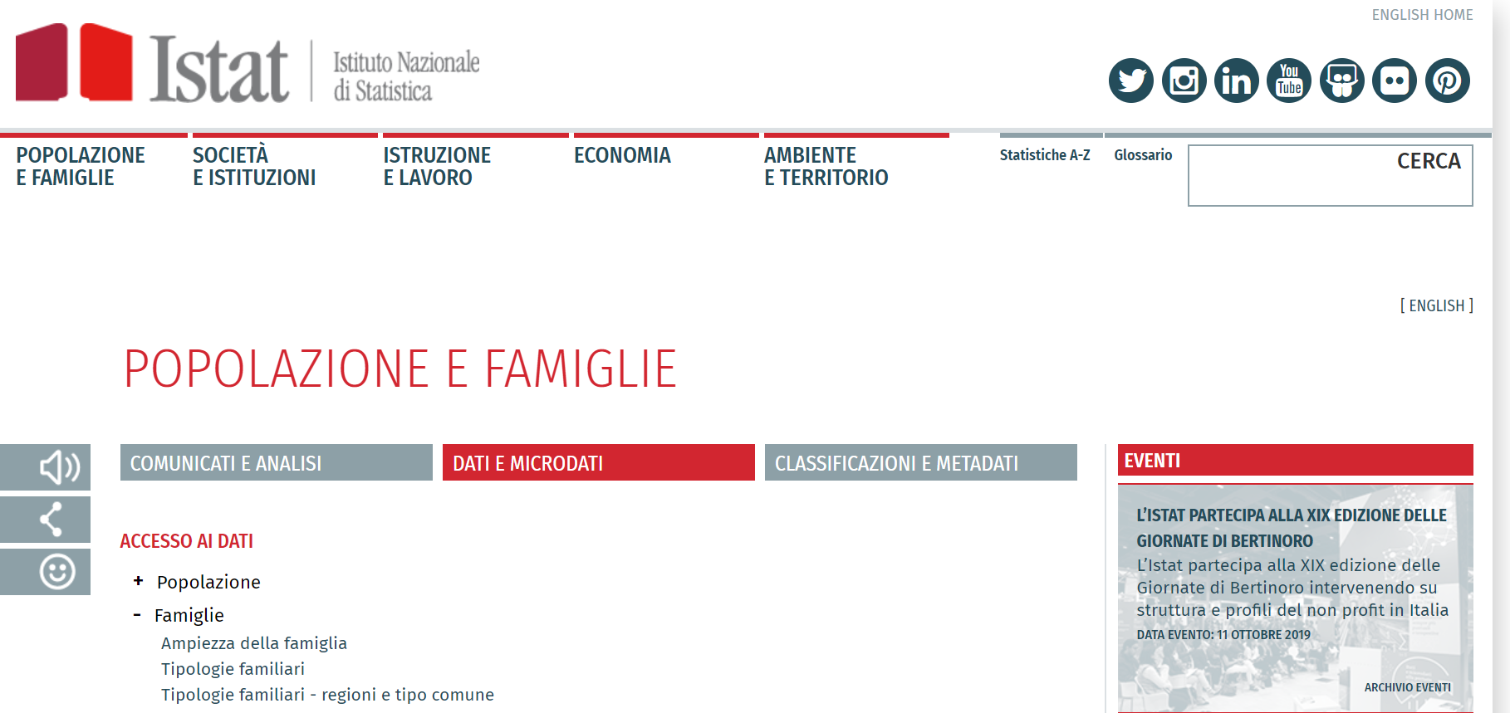
Esempio: Seleziono l’indicatore «Ampiezza della famiglia», per capire come le dimensioni dei nuclei familiari stanno cambiando

Slide 4
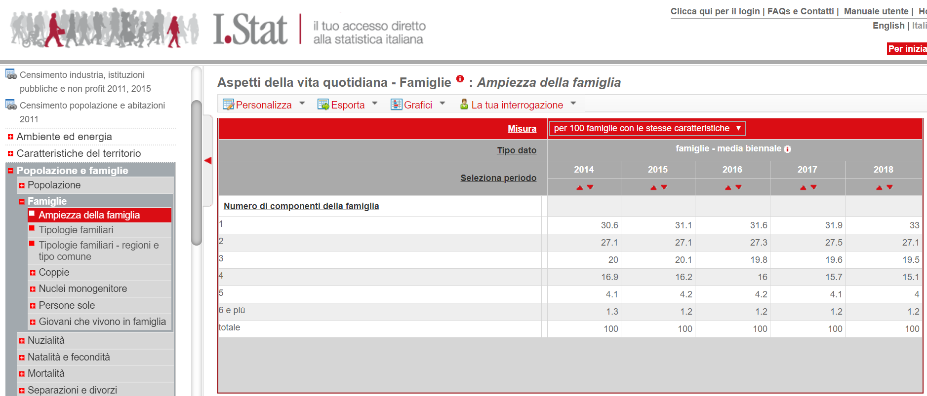
Cliccando sull’indicatore ottengo la tabella con i dati. Dalla tabella, emerge una tendenza all’aumento dei nuclei familiari di piccole dimensioni (in particolare, 1 sola persona) e una riduzione dei nuclei familiari numerosi

Slide 5
1. Esporto la tabella in formato Excel
2. (FACOLTATIVO) In Excel, provo a costruire un grafico che rappresenta i dati
3. Incollo la tabella o il grafico in un documento e aggiungo un breve commento ai dati esaminati.
Il documento va inviato a sociologia.unimc@gmail.com

